Slide 1

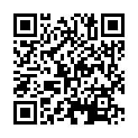
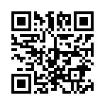



WWW.NALOG.GOV.RU
Сall-центр об информировании о площадке реструктуризации долга
С 31.07.2023 функционирует call-центр для получения информации по вопросам оказания мер поддержки (отсрочки/рассрочки в соответствии с гл. 9 Налогового кодекса Российской Федерации, мировые соглашения, отлагательные меры).
Режим работы call-центра:
понедельник-пятница с 09:00 до 18:00 по московскому времени, за исключением праздничных и нерабочих дней.
Налогоплательщикам необходимо обращаться:
по единому номеру call-центра – 8 (499)-673-90-04
по электронному адресу – call-center.miudol.r9967@tax.gov.ru.
Узнать подробную информацию можно по QR-коду, размещенному внизу данной страницы.
8 (800) 222-22-22
Бесплатный многоканальный телефон
контакт-центра ФНС России

